Slide 1

Cleartext
Krüptograafiline tekst
Cleartext
Krüptograafiline tekst
Bitcoin
Bitcoin
Krüpteerimine avaliku võtmega
Krüpteerimine
avaliku
võtmega
Saatmine
Saatmine
Bitcoin
Dekrüpteerimine privaatvõtmega
Dekrüpteerimine
koos privaatse
võti

Slide 2

Sõnum
Allkiri
Bitcoin
Allkirjastamine privaatvõtmega
Saatmine
Bitcoin
OK
Kontrollimine avaliku võtmega

Slide 3


Slide 4
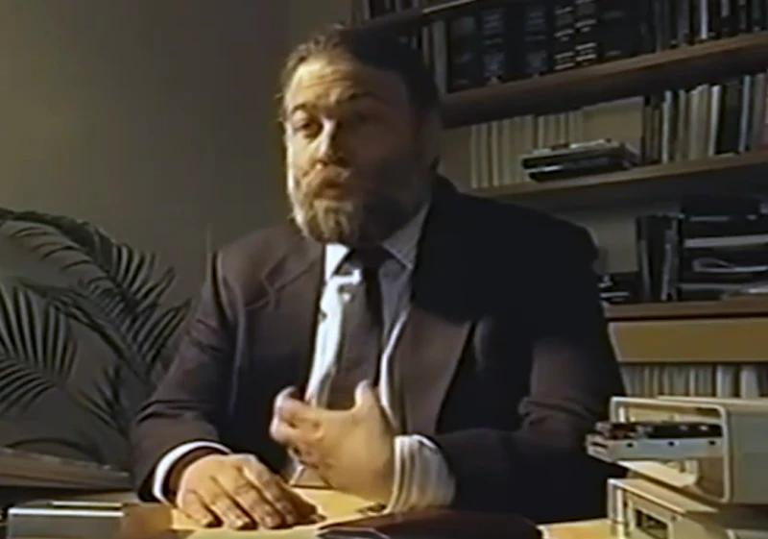

Slide 5

saatke
saatke
krediit
Pank 1
Pank 2
kasutatud pangatähtede arvestus

Slide 6


Slide 7


Slide 8


Slide 9


Slide 10


Slide 11


Slide 12

Link
Jaam
Tsentraliseerimine
Detsentraliseeritud
Hajutatud võrgud.

Slide 13

Lojaalne kindral
Reetur
Võita
Victory

Slide 14

Usaldusväärne ajatempeldus
Ettevõttesiseselt
Ajatempliasutus (TSA)
Arvuta hash
Saatke hash TSA-le
Ajatempel
Andmed
Arvuta hash
See on digitaalallkiri, mis on liidetud ajatempliga
Rakendada TSA eravõti
Taotlejale tagastatakse allkirjastatud ajatempel ja hash
Ajatempel
Andmed
Ajatempel
Salvesta koos

Slide 15


Slide 16

Viited

Slide 17
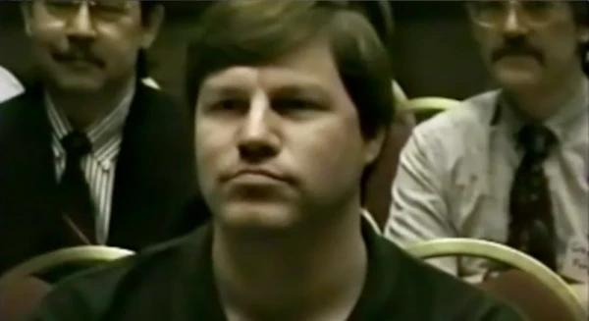

Slide 18


Slide 19


Slide 20
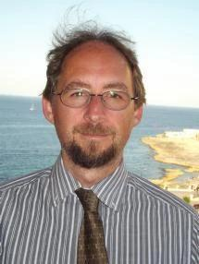

Slide 21


Slide 22


Slide 23


Slide 24


Slide 25
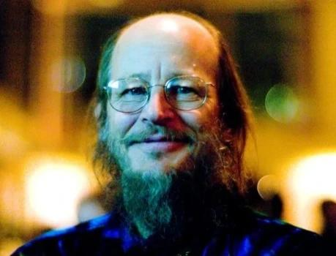

Slide 26

Satoshi Nakamoto lehekülg - Ei ole kunagi saanud ühtegi kingitust

Slide 27


Slide 28
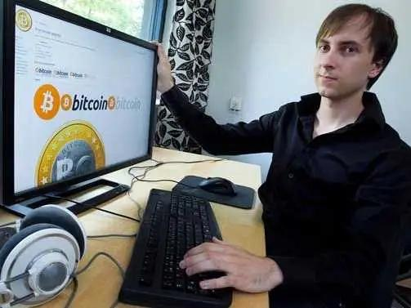

Slide 29

Bitcoini foorum

Slide 30


Slide 31


Slide 32


Slide 33


Slide 34


Slide 35


Slide 36
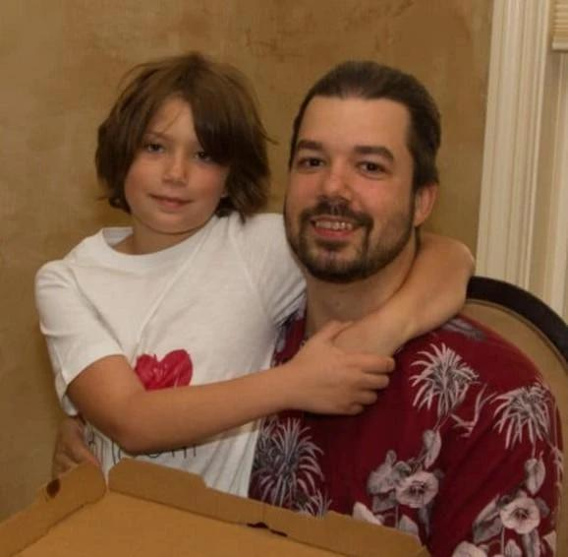

Slide 37

Patoshi plokid ja ümberpööratud ajatemplid (plokkide number/ExtraNonce)

Slide 38

Satoshi hinnanguline osakaal võrgustikus
Protsentuaalne osakaal võrgustikust

Slide 39

Satoshi hashrate'i hinnanguline väärtus
Hashrate
Päevane keskmine hashrate
Lineaarne hashrate mudel

Slide 40


Slide 41


Slide 42


Slide 43


Slide 44


Slide 45


Slide 46
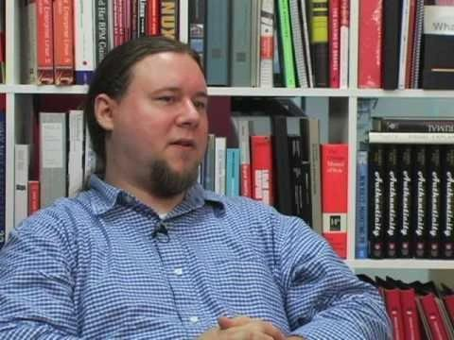

Slide 47


Slide 48


Slide 49

ExtraNonce
Kuupäev

Slide 50


Slide 51


Slide 52

"Artikkel: "
Bitcoin on elektrooniline valuuta, mille kujundas 2009. aastal keegi Satoshi Nakamoto. See valuuta eristub teistest elektroonilistest valuutadest täielikult detsentraliseeritud võrdõiguslikkusega ja põhiliste krüptograafiliste mõistete nutika kasutamise poolest. See tugineb C++ keeles kirjutatud tarkvarale, mis on avaldatud avatud lähtekoodiga MIT-litsentsi alusel.

Slide 53


Slide 54

Bitcoin masinate tõus.

Slide 55


Slide 56


Slide 57


Slide 58


Slide 59


Slide 60


Slide 61


Slide 62


Slide 63


Slide 64


Slide 65


Slide 66


Slide 67


Slide 68


Slide 69
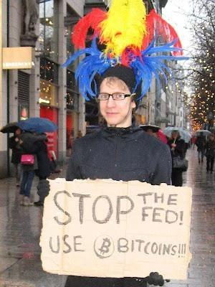

Slide 70

Bitcoini hind USA dollarites

